Slide 1
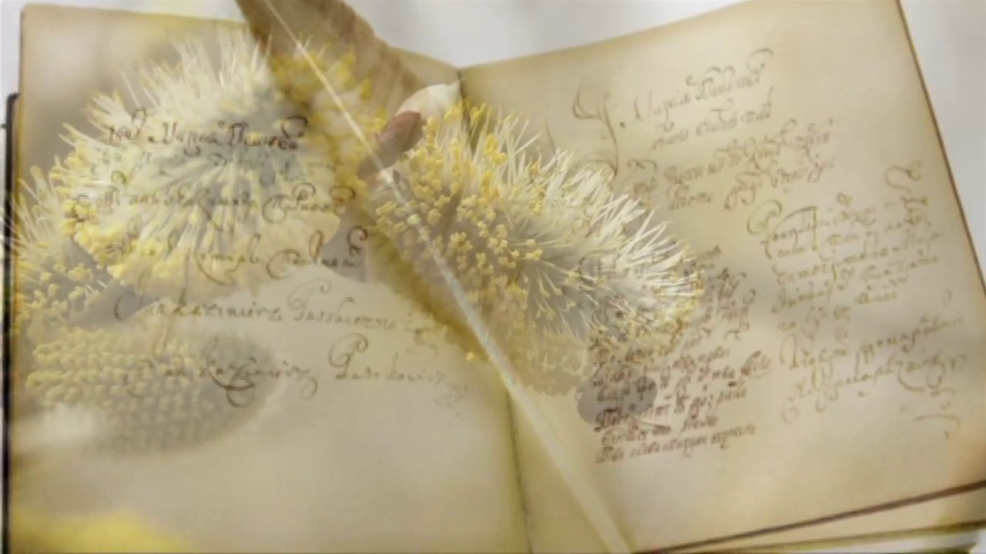




Поэзия –
лекарство для души…
21 марта - Всемирный день поэзии
Онлайн - презентация

Slide 2

Трудно представить нашу жизнь без поэзии...
Мысль, вооруженная рифмой, становится острее и ярче.
Она попадает прямо в цель - наше сердце и пробуждает душу…
В чём волшебство поэзии?
Возможно, в обнаженье чувств?
В способности затронуть сердца струны? Ведь могут же слова, слетающие с уст, Счастливым сделать день угрюмый.
А может, это просто наважденье? И всё ж, покуда существует свет,
За строчкой строчку, словно ожерелье, Нанизывает медленно слова… поэт.

Slide 3

Всемирный день поэзии
Поэзия – это, наверное, одно из самых
гениальных достижений
человечества.
Изливать свои чувства в стихотворной форме, запечатлевать
в рифме
свое
будущем
мироощущение, и вспоминать
мечтать о прошлое,
одновременно
обращаясь к
миллионам
и оставаясь при этом
наедине с только
собой, - на это способна поэзия, величайшее из
искусств, созданных человеком.

Slide 4
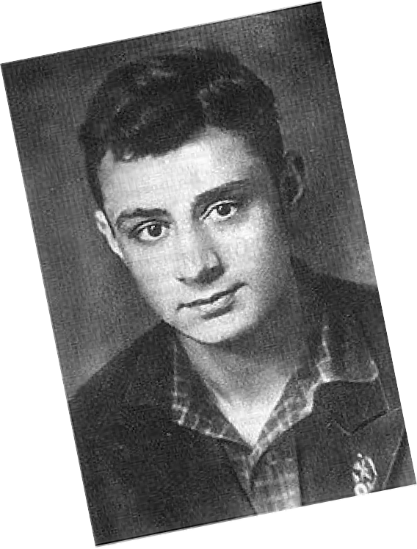
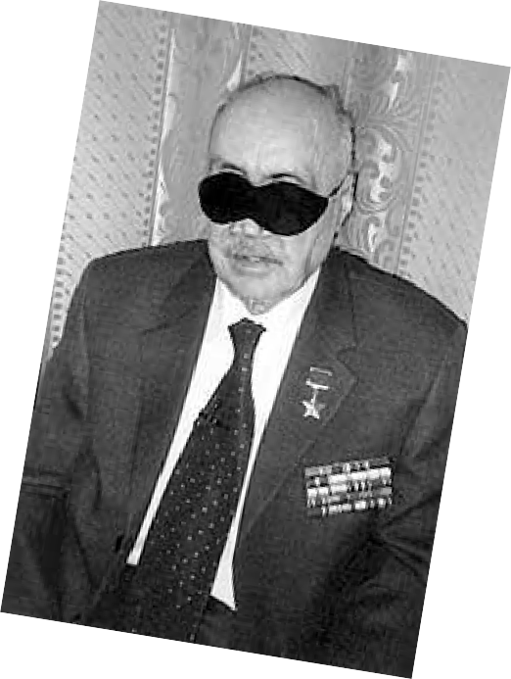

Стихи - это способ в поэтических строках немного
материализовать свой внутренний мир, находя порой нужные ответы и открывая в них лучшее в себе…и не только.
Стихи - это лучи которые освещают
самые темные уголки нашей души, возносят нашу душу к блаженству, к возвышенному, к миру покоя и гармонии.
Асадов Эдуард Аркадьевич
(1923-2004)
В народе говорят, что человек, Когда он что-то доброе свершает, То свой земной, свой человечий век Не менее чем на год продлевает.
А потому, чтоб жизнь не подвела И чтоб прожить вам более
столетия,
Шагайте, люди, избегая зла, И помните, что добрые дела -
Вернейшая дорога в долголетие!
Э. Асадов
света, даже

Slide 5
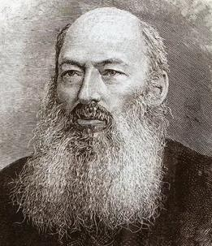

Всю красоту мира, всю обыденность
«Весенний дождь»
Еще светло перед окном,
В разрывы облак солнце блещет, И воробей своим крылом,
В песке купаяся, трепещет. А уж от неба до земли,
Качаясь, движется завеса, И будто в золотой пыли
Стоит за ней опушка леса. Две капли брызнули в стекло,
От лип душистым медом тянет, И что-то к саду подошло,
По свежим листьям барабанит.
А.Фет
жизни,
мельчайшие подробности и грандиозных
события, необъяснимую бытия под только поэту.
масштабов
всю сложность
силу описать

Slide 6

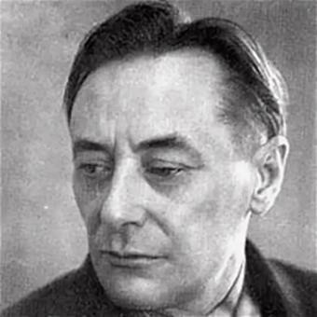
«Миг»
Пробиться к каждой человеческой душе, пробудить её ото сна,
Не привыкайте к чудесам - Дивитесь им, дивитесь!
Не привыкайте к небесам, Глазами к ним тянитесь.
Приглядывайтесь к облакам, Прислушивайтесь к птицам, Прикладывайтесь к родникам, Ничто не повторится.
За мигом миг, за шагом шаг
Впадайте в изумленье.
Все будет так — и все не так Через одно мгновенье.
В. Шефнер
настроить её на добро,
радость жизнью истинное
и упоение –вот оно
предназначение величайшего таинства поэзии.

Slide 7
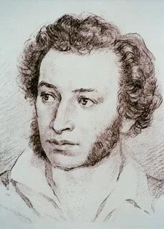
Поэзия – это то, что создано
человеком, чувством,
Древние греки называли поэзией искусство человеческой речи вообще, имея в виду прозу и стихи, театральную декламацию, философский спор или поздравление другу.
В наше время сложилось представление о поэзии как о чем-то возвышенном, красивом,
его мыслью, воображением.
«Зимнее утро»
Мороз и солнце; день чудесный! Еще ты дремлешь,
друг прелестный —
Пора, красавица, проснись:
Открой сомкнуты негой взоры Навстречу северной Авроры, Звездою севера явись!
А.С. Пушкин
необычном. В самом
писать
деле: стихи душе
любить, читать,
может живет умение
лишь тот, в чьей
поэтическое понимать
начало, условный,
воображаемый мир поэтических образов.

Slide 8
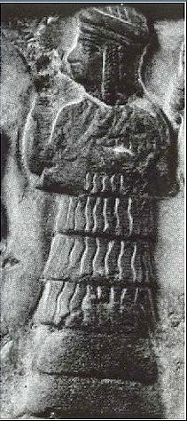
Считается, что самые древние
стихи-гимны были созданы в 23 веке до нашей эры. Автор стихов
— поэтесса-жрица Эн-хеду-ана
которую
(En-hedu-ana), про
известно лишь то, что она была
дочерью Саргона,
аккадского завоевашего
царя
Ур
(территория Ирана). Эн-хеду-ана писала о лунном боге Нанне и его дочери, богине утренней звезды Инанне.
Изображение Энхедуанны на алебастровом диске,
около 2 300 год до н.э.

Slide 9
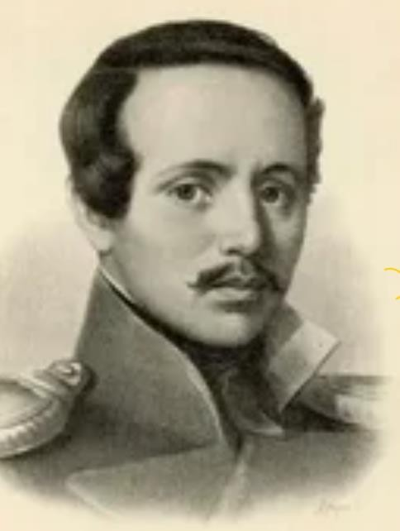
«Родина»
Люблю отчизну я,
но странною любовью!
Не победит ее рассудок мой. Ни слава, купленная кровью, Ни полный гордого доверия покой,
Ни темной старины Заветные преданья
Не шевелят во мне отрадного мечтанья. Но я люблю — за что, не знаю сам —
Ее степей холодное молчанье,
Ее лесов безбрежных колыханье,
Разливы рек ее, подобные морям;
Проселочным путем люблю скакать в телеге
И, взором медленным пронзая ночи тень,
Встречать по сторонам, вздыхая о ночлеге,
Дрожащие огни печальных деревень;
Ю. Лермонтов
Сегодня мы проглатываем события
за событиями, не останавливаясь в
волшебных поэзии, полюбоваться, удивиться и
дворцах чтобы
замереть
от восторга.
давайте хотя бы
Так
на
время, на мгновение, скрасим свою жизнь и отправимся в мир поэзии и любви.

Slide 10

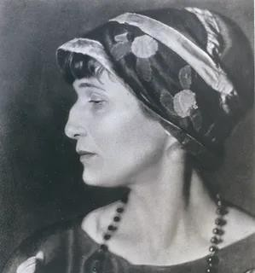
Писать стихи – это всё равно, что уметь летать как птица.
«Я научилась просто, мудро жить …»
Я научилась просто, мудро жить,
Смотреть на небо и молиться Богу,
И долго перед вечером бродить,
Чтоб утомить ненужную тревогу.
Когда шуршат в овраге лопухи
И никнет гроздь рябины желто-красной, Слагаю я веселые стихи
О жизни тленной, тленной и прекрасной.
Я возвращаюсь. Лижет мне ладонь
Пушистый кот, мурлыкает умильней, И яркий загорается огонь
На башенке озерной лесопильни. Лишь изредка прорезывает тишь
Крик аиста, слетевшего на крышу. И если в дверь мою ты постучишь, Мне кажется, я даже не услышу.
А. Ахматова
Этому нельзя научиться, а вот понимать поэзию может научиться каждый.
Вы давно не брали в руки томик стихов?
У вас в доме никогда и не было ни одного стихотворного сборника?
Вы с удовольствием перечитали бы знакомые строчки или открыли для себя новое поэтическое имя?
Заходите в библиотеку, вам помогут, на книжных полках
немало интереснейших авторов и томиков с замечательными стихами, надо только найти их.

Slide 11


Их имена звучат сегодня :
Есенин, Лермонтов, Толстой !
Ну что без них наш мир духовный, Убогий был бы и пустой...
Давайте бег свой остановим,
Пусть ненадолго, на чуть-чуть, И каждый для себя припомнит
Стихи, что могут жизнь вдохнуть!

Slide 12

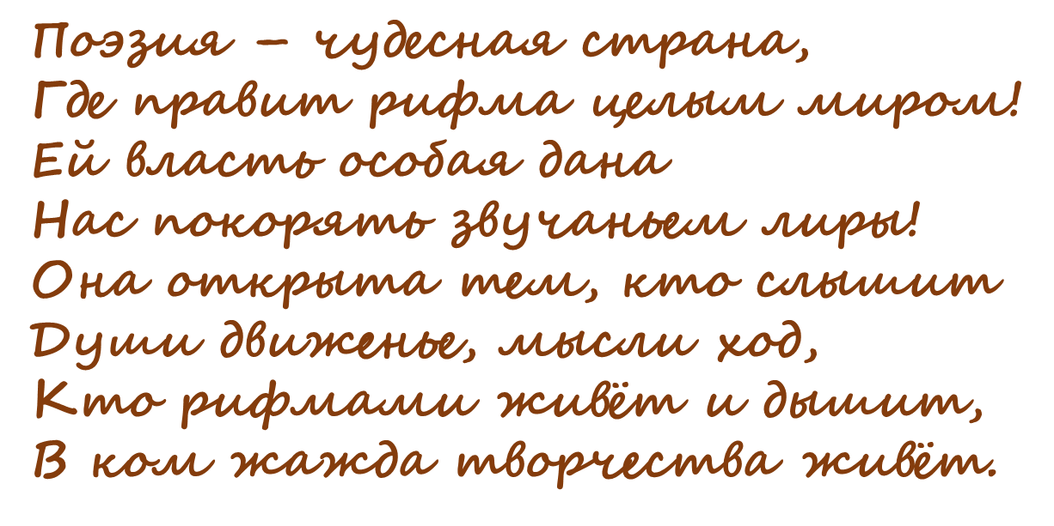

Slide 13


